Slide 1
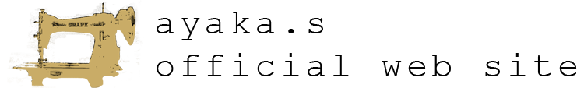
構成書
修正版
2013/12/23

Slide 2
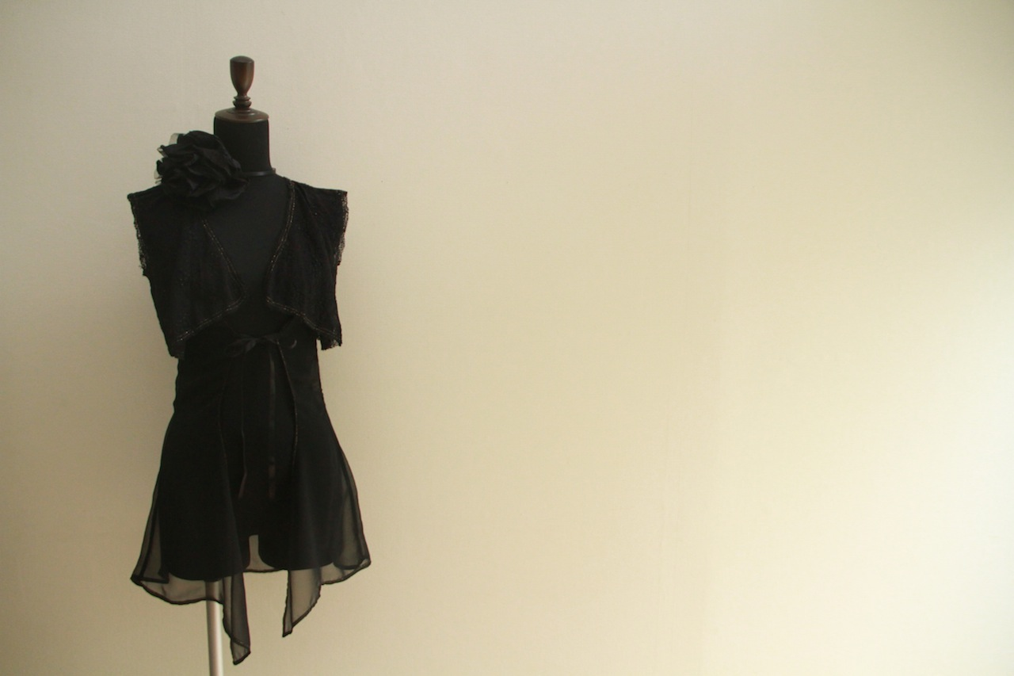
what’s new profile gallery wardrobe contact
©All rights reserved by Ayaka Sato.

Slide 3
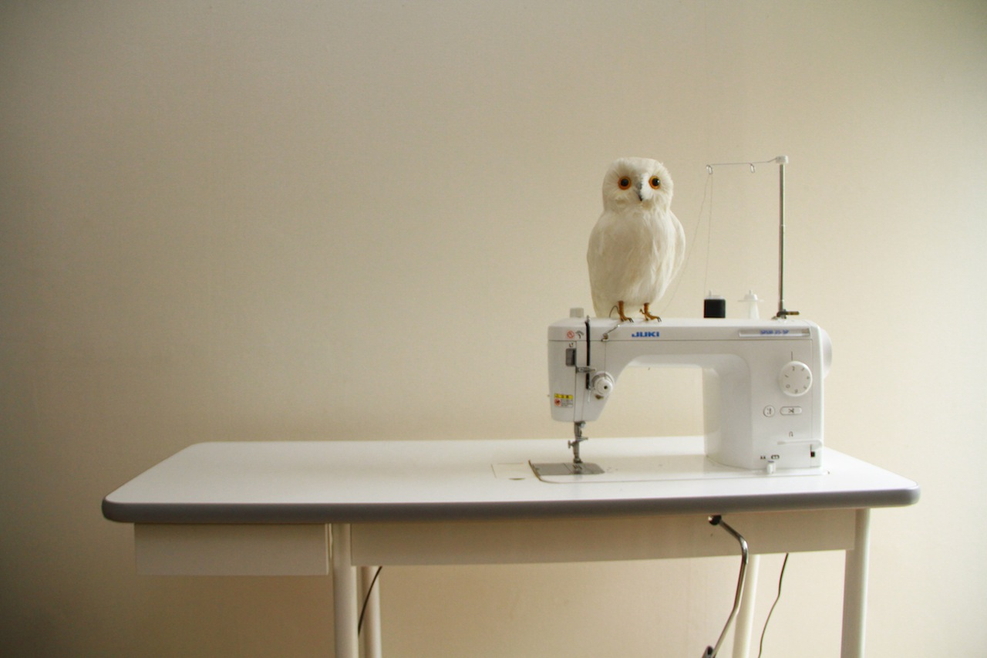
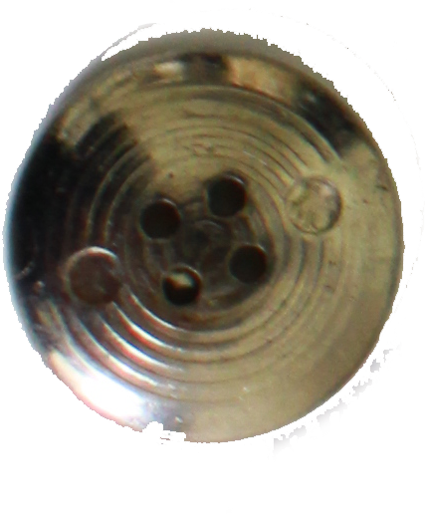
what’s new
2014.1.15 official site open
top what’s new profile gallery wardrobe contact
©All rights reserved by Ayaka Sato.

Slide 4
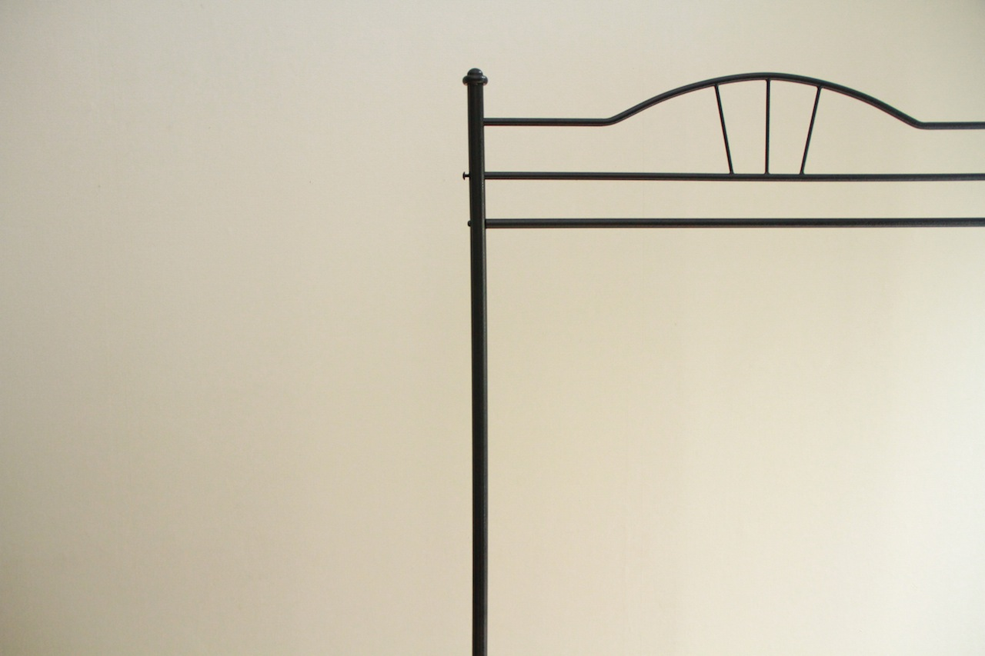
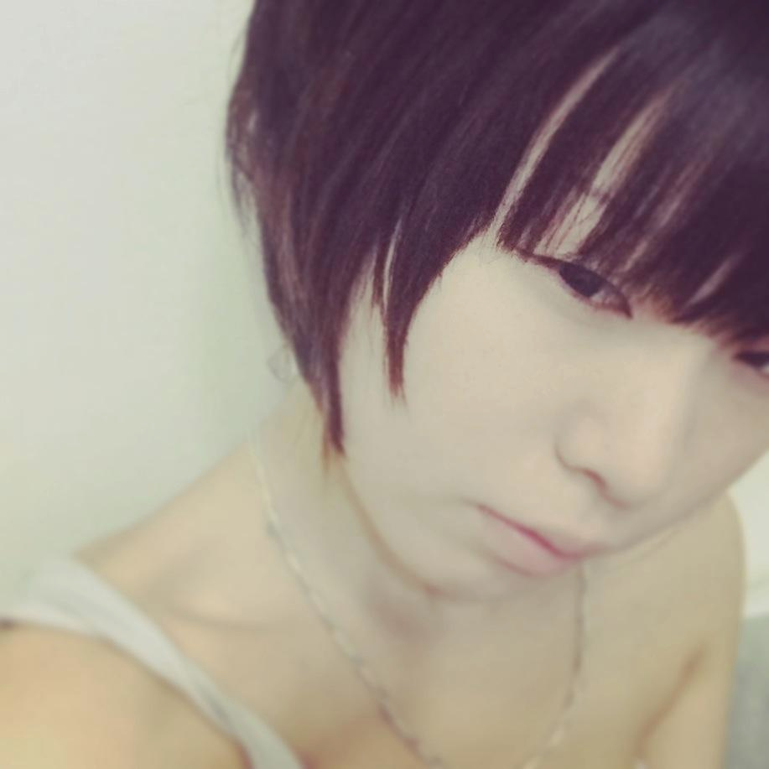
ayaka.s
Freelance fashion designer/stylist
彩佳 衣装デザイナー/スタイリスト 岩手県生まれ ファッション業界に勤める傍ら、様々なフォトグラファーとコラボレーションし、
個人での活動を開始。現在はフリーランスで衣装制作・レンタル・スタイリングなどを行う。
■作品掲載履歴 【Competition】 ・IPA International photography award 2013 [Fashion Pro] Photographer:Nobuyuki Nishihara 詳細 【Magazine&Book】 ・Thrifty Hunter Magazine Fall Issue 2 詳細
・プロフェッショナル・ヌードフォト [玄光社] Photographer : 小林勇太 【Web】 ・Photo Vogue Italia Photographer : Shuji Kobayashi 詳細
【Theater】 ・インスパイア 「箱娘」 「死ぬまで生きる！」衣装助手
・TEAM BUZZ 「合言葉はロッケンロー！！」衣装協力
【Brand】 Rembrandt Van Rijn / SS14 Look book styling
詳細
profile
(1)
(2)
(3)
(4)
top what’s new profile gallery wardrobe contact
(1)
http://www.photoawards.com/en/Pages/Gallery/zoomwin.php?eid=8-57958-13&uid&code=Fashion
©All rights reserved by Ayaka Sato.
(2)
http://www.magcloud.com/browse/issue/636631
(3)
http://www.vogue.it/en/photovogue/Profilo/65f53aa3-2090-47bc-8fe1-4a91e6ad9544/User
(4)
http://www.rembrandtvanrijn.jp

Slide 5
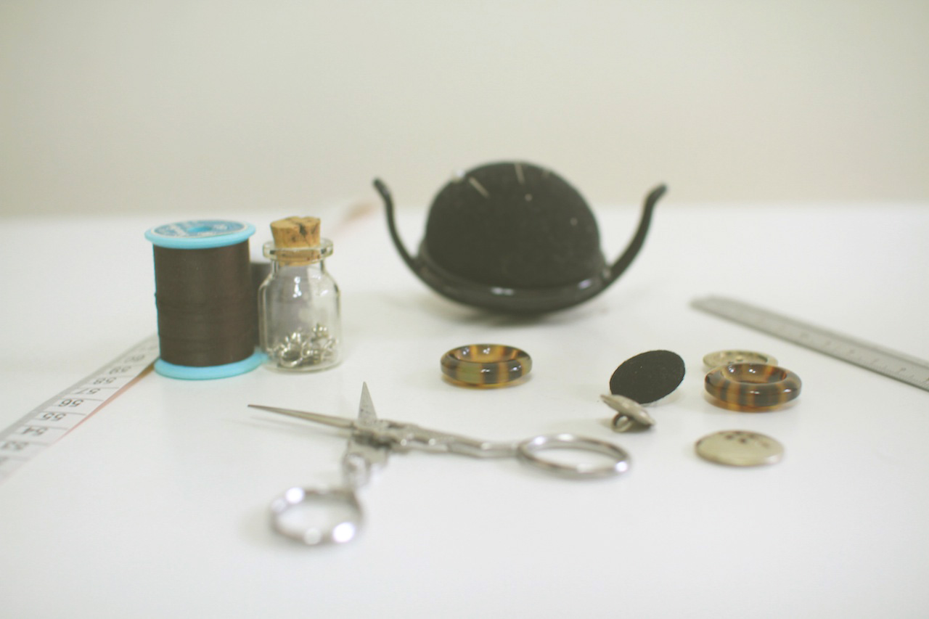
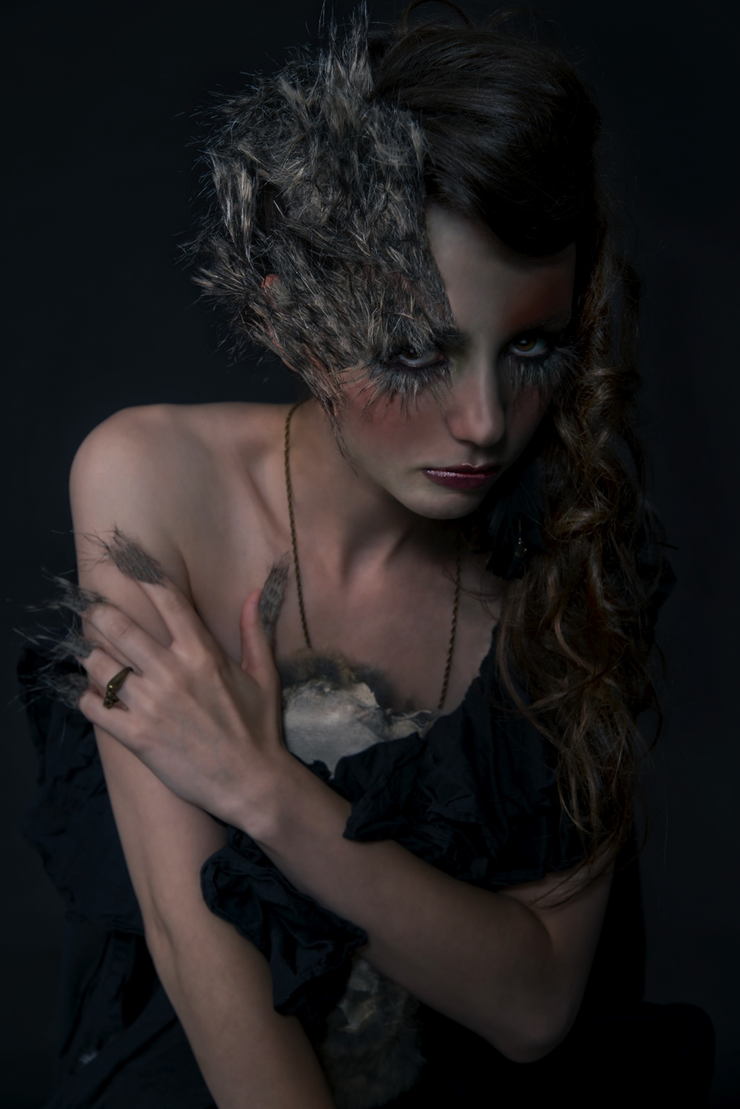
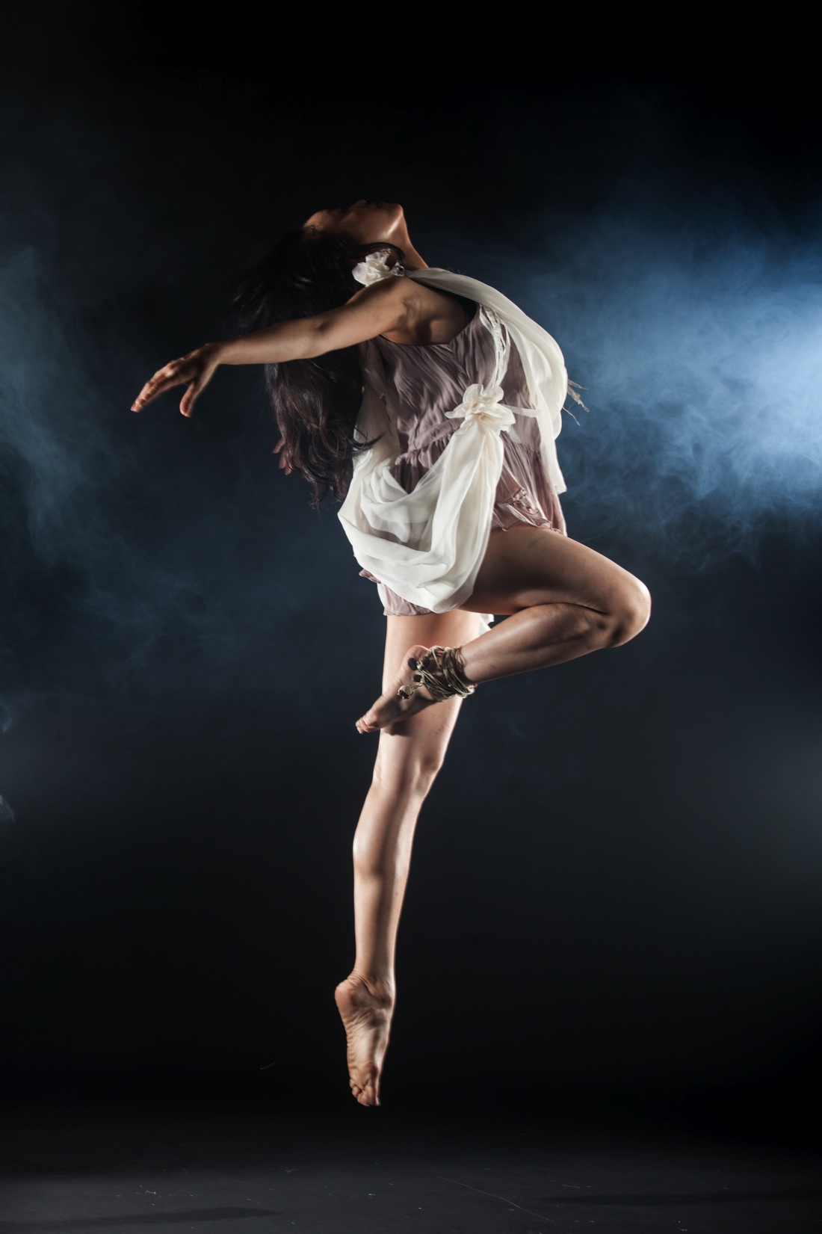
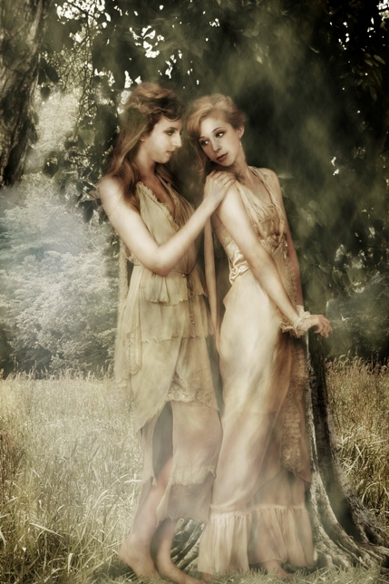
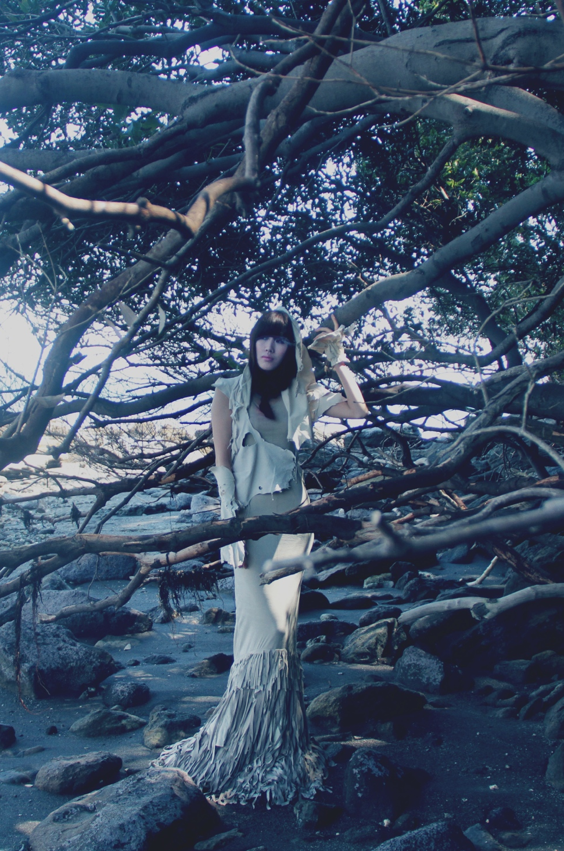
art
real clothes
gallery
<<back
next>>
top what’s new profile gallery wardrobe contact
©All rights reserved by Ayaka Sato.

Slide 6
art
real clothes
gallery
×
Photo:高山龍也
Model:Yana
H＆M:杉山英里
ダミーダミーダミーダミーダミー
<<back
next>>
top what’s new profile gallery wardrobe contact
©All rights reserved by Ayaka Sato.

Slide 7
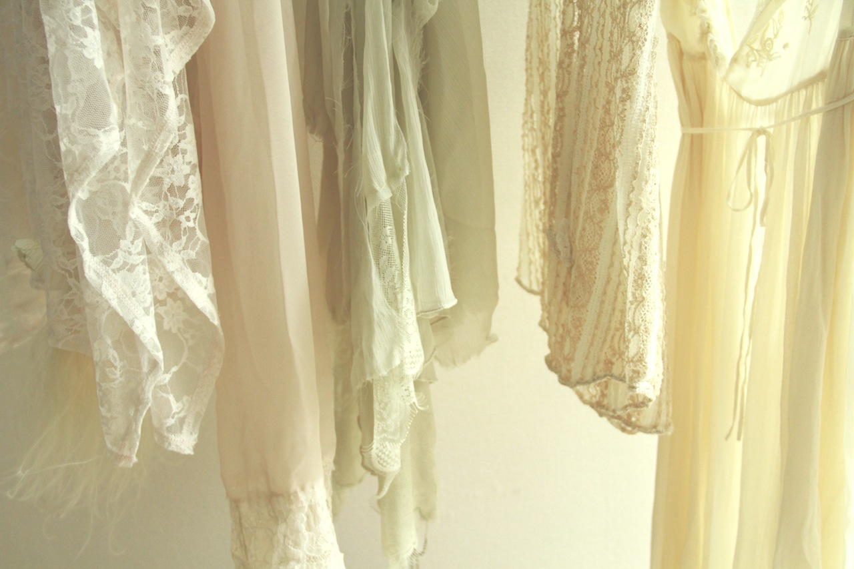
wardrobe
<<back
next>>
what’s new profile gallery wardrobe contact
©All rights reserved by Ayaka Sato.

Slide 8
wardrobe
ダミーダミーダミーダミーダミー
ダミーダミーダミーダミーダミー
ダミーダミーダミーダミーダミー
ダミーダミーダミーダミーダミー
ダミーダミーダミーダミーダミー
ダミーダミーダミーダミーダミー
ダミーダミーダミーダミーダミー
ダミーダミーダミーダミーダミー
ダミーダミーダミーダミーダミー
ダミーダミーダミーダミーダミー
top
▶contact
★注意事項
ダミーダミーダミーダミーダミー
ダミーダミーダミーダミーダミー
ダミーダミーダミーダミーダミー
ダミーダミーダミーダミーダミー
back
side
<<一覧に戻る
what’s new profile gallery wardrobe contact
©All rights reserved by Ayaka Sato.

Slide 9
wardrobe
ダミーダミーダミーダミーダミー
ダミーダミーダミーダミーダミー
top
×
top
×
ダミーダミーダミーダミーダミー
ダミーダミーダミーダミーダミー
ダミーダミーダミーダミーダミー
ダミーダミーダミーダミーダミー
ダミーダミーダミーダミーダミー
ダミーダミーダミーダミーダミー
ダミーダミーダミーダミーダミー
ダミーダミーダミーダミーダミー
top
▶contact
★注意事項
ダミーダミーダミーダミーダミー
ダミーダミーダミーダミーダミー
ダミーダミーダミーダミーダミー
ダミーダミーダミーダミーダミー
ダミーダミーダミーダミーダミー
back
side
<<一覧に戻る
what’s new profile gallery wardrobe contact
©All rights reserved by Ayaka Sato.

